Slide 1
Исследование и разработка методов машинного обучения в задаче обнаружения нештатной работы оборудования
Студент 4 курса ВМК МГУ
Воробьев Андрей Андреевич
Научный руководитель:
к.ф.-м.н.
Царёв Дмитрий Владимирович

Slide 2
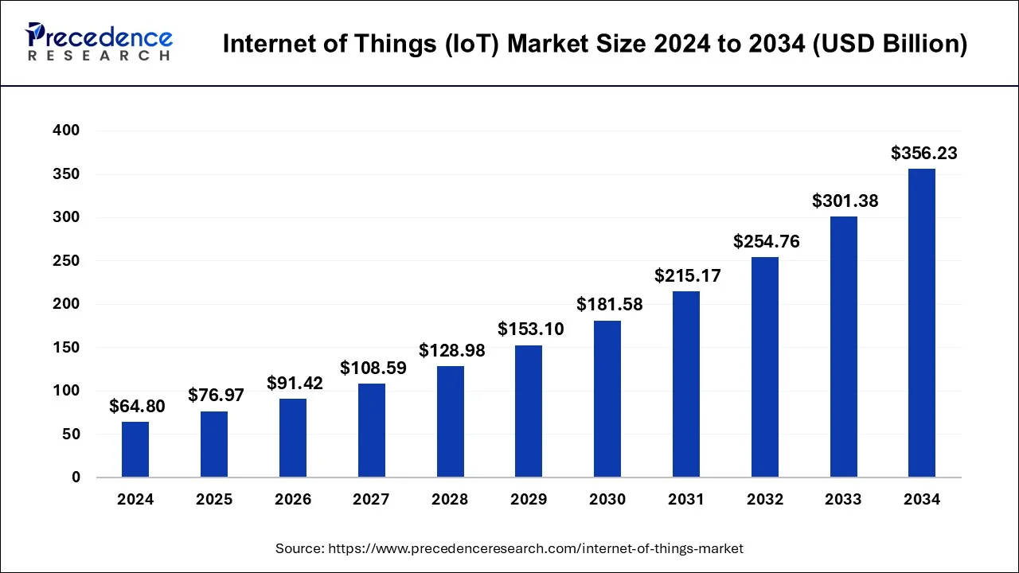
Введение
Стремительный рост рынка IoT: Объем рынка интернета вещей увеличится с $64.8 млрд в 2024 году до $356.2 млрд к 2034 году — рост более чем в 5.5 раз
[Gartner] Ключевая фаза ускорения придется на 2026–2028 годы благодаря массовому внедрению 5G, росту инвестиций в IoT‑инфраструктуру и появлению приложений, изначально разработанных с использованием ИИ
С развитием Интернета вещей датчики
становятся все менее дорогостоящими и
более доступными, что значительно упрощает
сбор данных о различных характеристиках
работы оборудования (температура,
потребление энергии, CO2, освещенность и т. д.)
Динамика роста мирового рынка IoT, 2024-2034 [1]
[1] Internet of Things (IoT) Market — Industry Size, Share, Trends and Forecast. Precedence Research.

Slide 3
Введение
Поведение оборудования - временной ряд изменения характеристик работы оборудования
Исследуемый подход заключается в определении временных участков аномального поведения оборудования с датчиков
В исследованиях по IoT часто анализируют энергопотребление и параметры микроклимата
      В работе будут рассматриваться характеристики микроклимата (температура, потребление энергии, CO2, освещенность и влажность)
В работе исследуется оборудование, которое относится к ОВК (отопление, вентиляция и кондиционирование), примеры – тепловые завесы, вентиляционные установки и кондиционеры

Slide 4
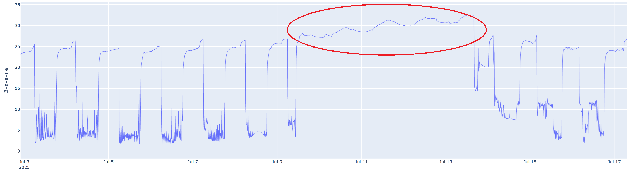
Введение
Целью работы является разработать подход к выявлению неисправностей в работе ОВК оборудования на основе анализа данных с датчика микроклимата
Актуальность задачи обнаружения аномального поведения оборудования:
Раннее обнаружение нештатной работы оборудования (может предотвратить более серьезную поломку)
Уменьшение временных затрат на устранение нештатных ситуаций
Предотвращение снижения качества предоставляемых услуг
Временной ряд поведения кондиционера, описываемый температурой внутри него

Slide 5
Постановка задачи
Исследовать и разработать модели представления поведения работы оборудования по данным с датчиков микроклимата
Исследовать и разработать методы машинного обучения для обнаружения аномального поведения работы оборудования

Slide 6
Обзор
Цели обзора
Выбор существующих методов поиска аномалий во временных рядах
Выбор наборов данных для экспериментальных исследований
Классификация алгоритмов обнаружения аномалий
Обучение без учителя (Unsupervised) — не требуют размеченных данных, ищут аномалии по внутренним закономерностям ряда
Обучение с учителем (Supervised) — используют размеченные обучающие примеры аномалия/норма
Обучение с частичным привлечением учителя (Semi-supervised) — обучаются только на «норме», а аномалии определяют по отклонениям
Мы рассматриваем только unsupervised и semi-supervised методы, так как для задач IoT обычно нет размеченных данных.

Slide 7
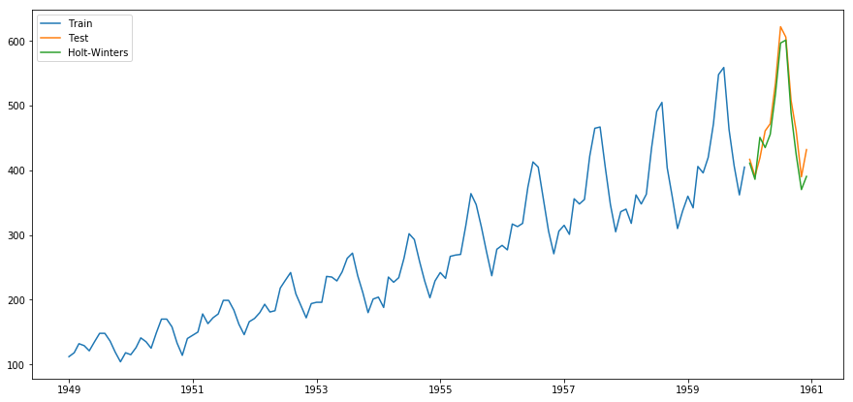
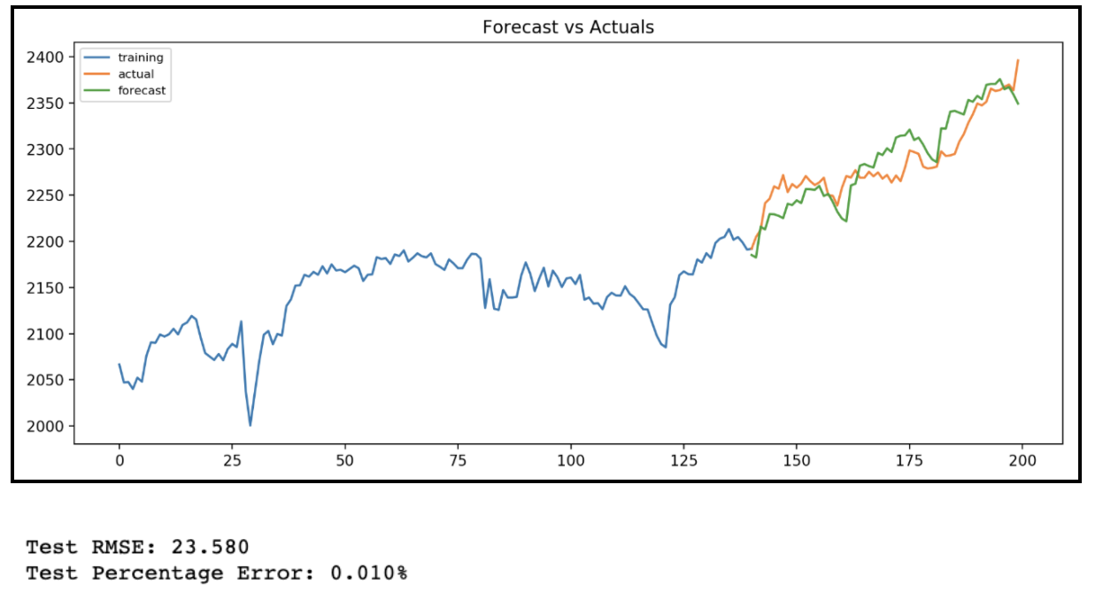
Обучение без учителя (Unsupervised)
Методы прогнозирования временных рядов:
ETS (Exponential smoothing) [2]
Экспоненциальное взвешивание прошлых значений
При сезонности и тренде применяется Holt-Winters ETS
ARIMA (AutoRegressive Integrated Moving Average) [3]
Модель ARIMA(p, d, q):
p — порядок авторрегрессии: зависимость текущего значения от предыдущих
d — порядок дифференцирования: число разностей для устранения тренда
q — порядок скользящего среднего: влияние прошлых ошибок прогноза
При ярко выраженной сезонности применяется SARIMA
Matrix Profile [4]
Сравнение подпоследовательностей временного ряда между собой
Высокие значения профиля соответствуют аномальным участкам
[2] Zangrando N., Gallo I., Carminati M., et al. Anomaly detection in quasi-periodic energy consumption data series: a comparison of algorithms // Energy Informatics. 2022. DOI: 10.1186/s42162-022-00230-7.[3] Aurna N. F., Yaqin M. A., et al. Time series analysis of electric energy consumption using ARIMA and Holt-Winters // TELKOMNIKA. DOI: 10.12928/telkomnika.v19i3.15303.
[4] Yeh C.-C. M., Zhu Y., Ulanova L., Begum N., Ding Y., Dau H. A., Silva D. F., Mueen A., Keogh E. J. Matrix Profile I: All Pairs Similarity Joins for Time Series: A Unifying View That Includes Motifs, Discords and Shapelets // IEEE ICDM. 2016. P. 1317-1322. DOI: 10.1109/ICDM.2016.0179.

Slide 8
Обучение с частичным привлечением учителя (Semi-supervised)
SR CNN [5]
Спектральный остаток из Фурье-спектра подавляет регулярные компоненты и выделяет неожиданности
Выявляет выбросы и изменения распределения
Подходит для онлайн-мониторинга
XGBoost [6]
Градиентный бустинг по деревьям
Признаки из временных окон и лагов
Быстрый, интерпретируемый, подходит для потокового мониторинга
CatBoost [7]
Регрессия на признаках из окон и лагов
Устойчив к пропускам и категориальным признакам
Интерпретируемость через важности признаков
[5] Ren H., Xu B., Wang Y., Yi C., Huang C., Kou X., Xing T., Yang M., Tong J., Zhang Q. Time-Series Anomaly Detection Service at Microsoft // Proceedings of the ACM SIGKDD International Conference on Knowledge Discovery and Data Mining. 2019. P. 3009–3017. doi:10.1145/3292500.3330680.
[6] Chakraborty D., Elzarka H. Early detection of faults in HVAC systems using an XGBoost model with a dynamic threshold // Energy and Buildings. 2019. Vol. 185. P. 326-344. DOI: 10.1016/j.enbuild.2018.12.03
[7] A novel feature engineered-CatBoost-based supervised machine learning framework for electricity theft detection // Energy Reports. 2021. DOI: 10.1016/j.egyr.2021.07.008.

Slide 9
Модели представления временных рядов
Скользящие окна: разбиваем ряд на перекрывающиеся окна фиксированной длины и шага. По ним формируем входы и цели, сводя прогноз к задаче обучения с учителем
Статистические признаки: агрегируем окно в показатели (среднее, дисперсия, минимум/максимум, медиана/квантили, асимметрия, автокорреляции) для компактного описания поведения ряда
Циклическое кодирование sin/cos: преобразуем время суток и день недели в пары признаков, сохраняя близость соседних моментов на границе цикла.
Спектральное представление: Spectral Residual с помощью преобразования Фурье выделяет неожиданные изменения

Slide 10
Наборы данных
Набор данных | Оборудование | Количество датчиков | Число записей | Частота измерений
IQDS | Кондиционер | 3 | 426639 | 1 мин
NAB [7] | Промышленная машина | 3 | 21800 | 1 час
NASA-MSL [8] | Марсоход Curiosity | 27 | 73710 | 1 сек
В дальнейших экспериментах используем набор данных IQDS
[7] Ahmad S., Lavin A., Purdy S., Agha Z. Unsupervised real-time anomaly detection for streaming data // Neurocomputing. 2017. Vol. 262. P. 134–147. doi:10.1016/j.neucom.2017.04.070.
[8] Hundman K., Constantinou V., Laporte C., Colwell I., Soderstrom T. Detecting Spacecraft Anomalies Using LSTMs and Nonparametric Dynamic Thresholding // Proceedings of the ACM SIGKDD International Conference on Knowledge Discovery and Data Mining. 2018. P. 387–395. doi:10.1145/3219819.3219845.

Slide 11
Выводы обзора
Выбранные методы для сравнения:
Обучение без учителя (Unsupervised): ARIMA, Holt-Winters ETS, Matrix Profile.
Обучение с частичным привлечением учителя (Semi-supervised): SR CNN, XGBoost, CatBoost.
Выбраны наборы данных — IQDS
Критерии оценки и метрики:
ROC AUC - площадь под ROC-кривой, оценивает качество бинарной классификации
AUC-PR (Area Under Precision-Recall Curve) - баланс точности и полноты, особенно полезна на несбалансированных данных
Precision - доля истинных аномалий среди всех срабатываний алгоритма
Recall - доля найденных аномалий среди всех истинных аномалий
F1 - гармоническое среднее Precision и Recall, единая метрика баланса качества детектирования

Slide 12
Исследование и построение решения
Подзадачи:
Исследование набора данных: пропущенные значения, сезонность
Исследование моделей представления поведения работы кондиционера
Исследование методов машинного обучения без учителя и с частичным привлечением учителя для обнаружения аномалий

Slide 13
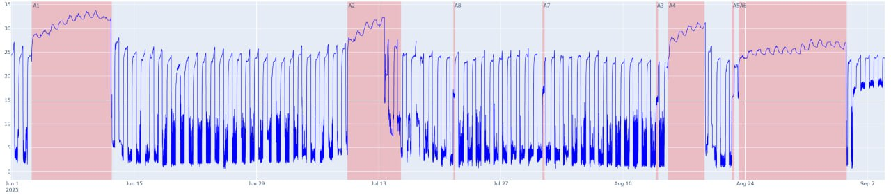
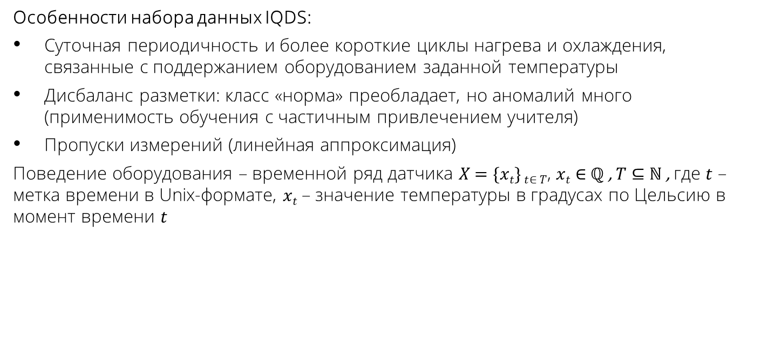
Исследование и построение решения
Особенности набора данных IQDS:
Суточная периодичность и более короткие циклы нагрева и охлаждения, связанные с поддержанием оборудованием заданной температуры
Дисбаланс разметки: класс «норма» преобладает, но аномалий много (применимость обучения с частичным привлечением учителя)
Пропуски измерений (линейная аппроксимация)
Поведение оборудования – временной ряд датчика $X$ = {$xt$} $t$∈ $T$, $xt$ ∈ ℚ , $T$ ⊆ ℕ , где $t$ – метка времени в Unix-формате, $xt$ – значение температуры в градусах по Цельсию в момент времени $t$

Slide 14
Исследование и построение решения
Модели представления временного ряда:
Скользящее окно содержит только значения, известные до момента прогноза. При переходе к следующему моменту окно сдвигается, а признаки пересчитываются.
Окно длины L для прогноза значения x[t]:
W(t) = (x[t−L], …, x[t−1])
Суточные лаги — значения температуры:
x[t−s], x[t−2s], x[t−3s], s – количество измерений в сутки.
Нормализация: температура и суточные лаги преобразуются с помощью RobustScaler:
x_norm = (x − median_train) / IQR_train
Циклическое кодирование: sin/cos: время суток m (в минутах) и день недели d представлены парами признаков:
sin(2πm/1440), cos(2πm/1440)
sin(2πd/7), cos(2πd/7)

Slide 15
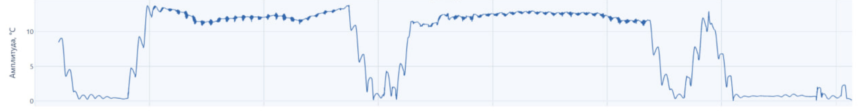
Исследование и построение решения
Декомпозиция исходного ряда:
SR: Спектральный остаток из Фурье-спектра подавляет регулярные компоненты и выделяет неожиданности
Wavelet: выделяются сглаженная составляющая суточного окна и энергии деталей разных масштабов
SSA: ряд восстанавливается по четырем ведущим компонентам; признаками служат восстановленный суточный профиль и ошибка восстановления
STL: выделяются тренд и суточная сезонность, на основе которых строится признак ожидаемой температуры
Notes:
Длина и шаг зависят от метода: Wavelet использует предыдущие 1440 минут и рассчитывается для каждой точки; STL и SSA используют предыдущие 5 или 7 суток и обновляются раз в сутки.

Slide 16
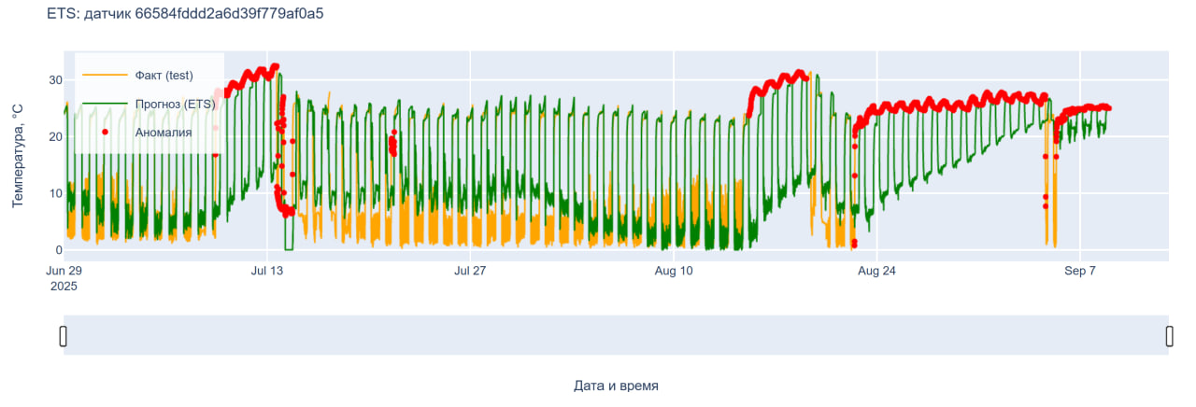
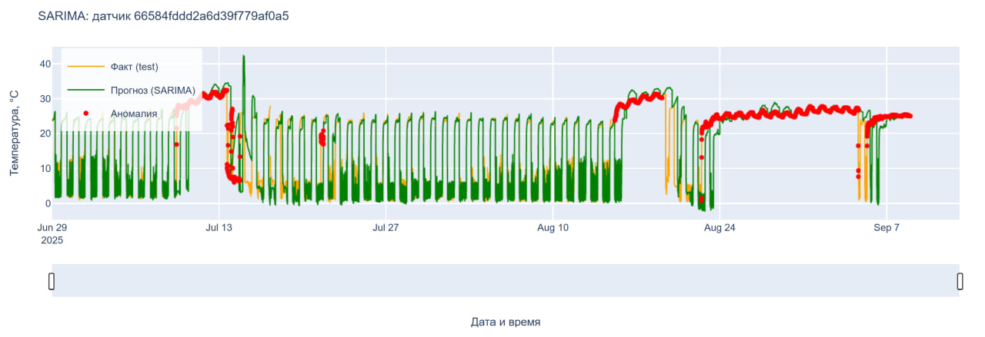
Исследование и построение решения
Методы обучения без учителя:
Holt‑Winters ETS: представление через компоненты уровень, тренд, суточная сезонность; прогноз строится в режиме скользящего окна: обучается на 21 сутках, предсказывает 1 сутки
Matrix Profile: ряд представляется как набор перекрывающихся подпоследовательностей фиксированной длины; для каждой подпоследовательности вычисляется расстояние до ближайшей похожей, аномальными считаются участки с наибольшим значением profile
SARIMA: сезонная модель ежедневно обучается на предыдущих 7 сутках и прогнозирует следующие сутки.
Notes:
Модели предобработки:
Единая предобработка: временной ряд температуры приводится к регулярной сетке 10 минут (агрегация mean)

Slide 17
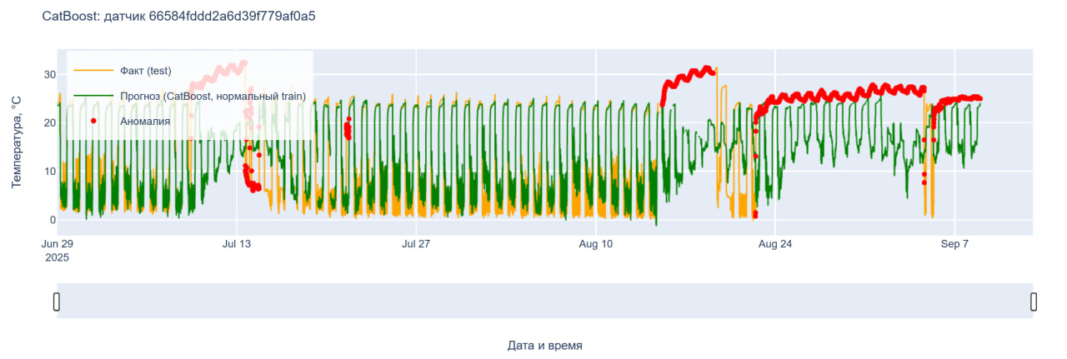
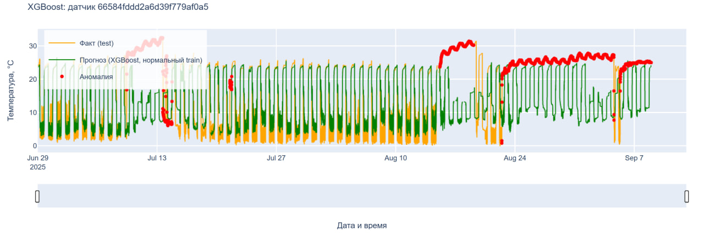
Исследование и построение решения
Методы обучения с частичным привлечением учителя:
CatBoost: табличное представление ряда через суточные лаги (1/2/3 суток назад) и календарные признаки (hour), обучение выполняется на «нормальном» интервале, далее прогноз считается для всего периода
XGBoost: аналогично прогнозирует нормальную температуру по лагам и sin/cos-признакам, используя нормализацию RobustScaler.
SR-CNN: временной ряд преобразуется методом Spectral Residual, который выделяет локальные отклонения от типичного поведения; далее CNN по окнам ряда вычисляет anomaly score для каждой точки
Notes:
Модели предобработки:
• В XGBoost температура и суточные лаги масштабируются методом RobustScaler по нормальным обучающим данным.
• В CatBoost и XGBoost время суток и день недели кодируются парами sin/cos.

Slide 18
Практическая часть
Подзадачи:
Реализация программного модуля для разметки данных
Реализация программного модуля для исследования методов обнаружения аномального поведения

Slide 19
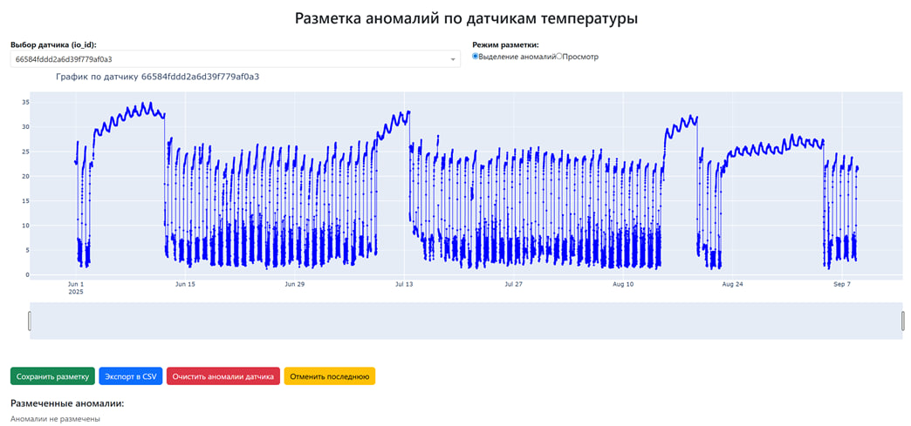
Практическая часть
Разработано веб‑приложение на Dash/Plotly для визуализации температуры и ручной разметки аномалий кликом по графику
Масштабирование по времени, просмотр интервалов, сохранение разметки в CSV
Полученная разметка используется для расчета метрик качества
Язык: Python 3
Библиотеки: dash, plotly
Число строк: ~150

Slide 20
Программный модуль для экспериментов
Методы обнаружения
Подготовка данных
Решение об аномалии
Без меток при обучении
Оценка качества
Holt–Winters ETS
10-минутная сетка
агрегация mean
Непрерывный
скор аномалии
Matrix Profile
ROC-AUC, AP
IQDS
Признаки по методу
лаги, sin/cos, SR, SSA, STL, Wavelet
SARIMA
температура
и разметка
Порог по прошлым
размеченным суткам
Precision
Recall, F1
Обучение на размеченной норме
Пропуски
обработка внутри метода
CatBoost
XGBoost
SR-CNN
Подтвержденная
тревога
Окно обучения зависит от метода
Balanced accuracy
Язык: Python 3
Библиотеки: numpy, pandas, statsmodels, catboost, xgboost, stumpy, pytorch
Число строк: ~2600

Slide 21
Экспериментальные исследования
Метод | ROC-AUC | AP | Precision | Recall | F1
Holt–Winters ETS | 0,612 | 0,568 | 0,694 | 0,836 | 0,757
Matrix Profile | 0,775 | 0,599 | 0,652 | 0,923 | 0,760
SARIMA | 0,828 | 0,669 | 0,730 | 0,873 | 0,793
CatBoost, календарь | 0,768 | 0,650 | 0,822 | 0,840 | 0,831
CatBoost + sin/cos | 0,802 | 0,732 | 0,850 | 0,826 | 0,838
CatBoost + SR(t−1) | 0,812 | 0,759 | 0,845 | 0,833 | 0,838
XGBoost | 0,817 | 0,776 | 0,844 | 0,812 | 0,826
SR–CNN | 0,726 | 0,670 | 0,747 | 0,729 | 0,733
Разметка набора данных IQDS:
Размечено 142216 (1 точка / мин) точек
Аномалии 44350 точек (~31%) - 30.8 дней
Нормальные 97866 точек (~69%) - 67.9 дней

Slide 22
Экспериментальные исследования
Метод | ROC-AUC | AP | Precision | Recall | F1
CatBoost + Wavelet (2 сут) | 0,772 | 0,735 | 0,853 | 0,818 | 0,833
XGBoost + Wavelet (2 сут) | 0,768 | 0,762 | 0,850 | 0,808 | 0,827
CatBoost + STL (7 сут) | 0,895 | 0,825 | 0,894 | 0,823 | 0,857
XGBoost + STL (5 сут) | 0,919 | 0,871 | 0,904 | 0,849 | 0,875
CatBoost + SSA (5 сут) | 0,785 | 0,713 | 0,848 | 0,823 | 0,834
XGBoost + SSA (5 сут) | 0,797 | 0,766 | 0,859 | 0,811 | 0,833
Перебор: Wavelet, STL и SSA 1/2/3/5/7 суток, выбор отдельно для модели

Slide 23
Результаты
Разработан подход к обнаружению аномальной работы оборудования на основе XGBoost, использующий суточные лаги, календарные признаки и признаки тренда и сезонности, полученные с помощью STL, показавший лучший результат на наборе данных IQDS
Разработана архитектура и реализован программный модуль для загрузки, предобработки, разметки данных, запуска методов обнаружения аномалий и расчёта метрик качества

Slide 24
Планы на будущее
Исследовать реализованные методы на расширенных данных: температуру внутри помещения, погодные данные
Исследовать нейросетевые модели временных рядов: LSTM и автоэнкодеры

